Slide 1
Алтынньы 6 күнэ
Сиэр-майгы.
Сиэрдээх буолуу

Slide 2
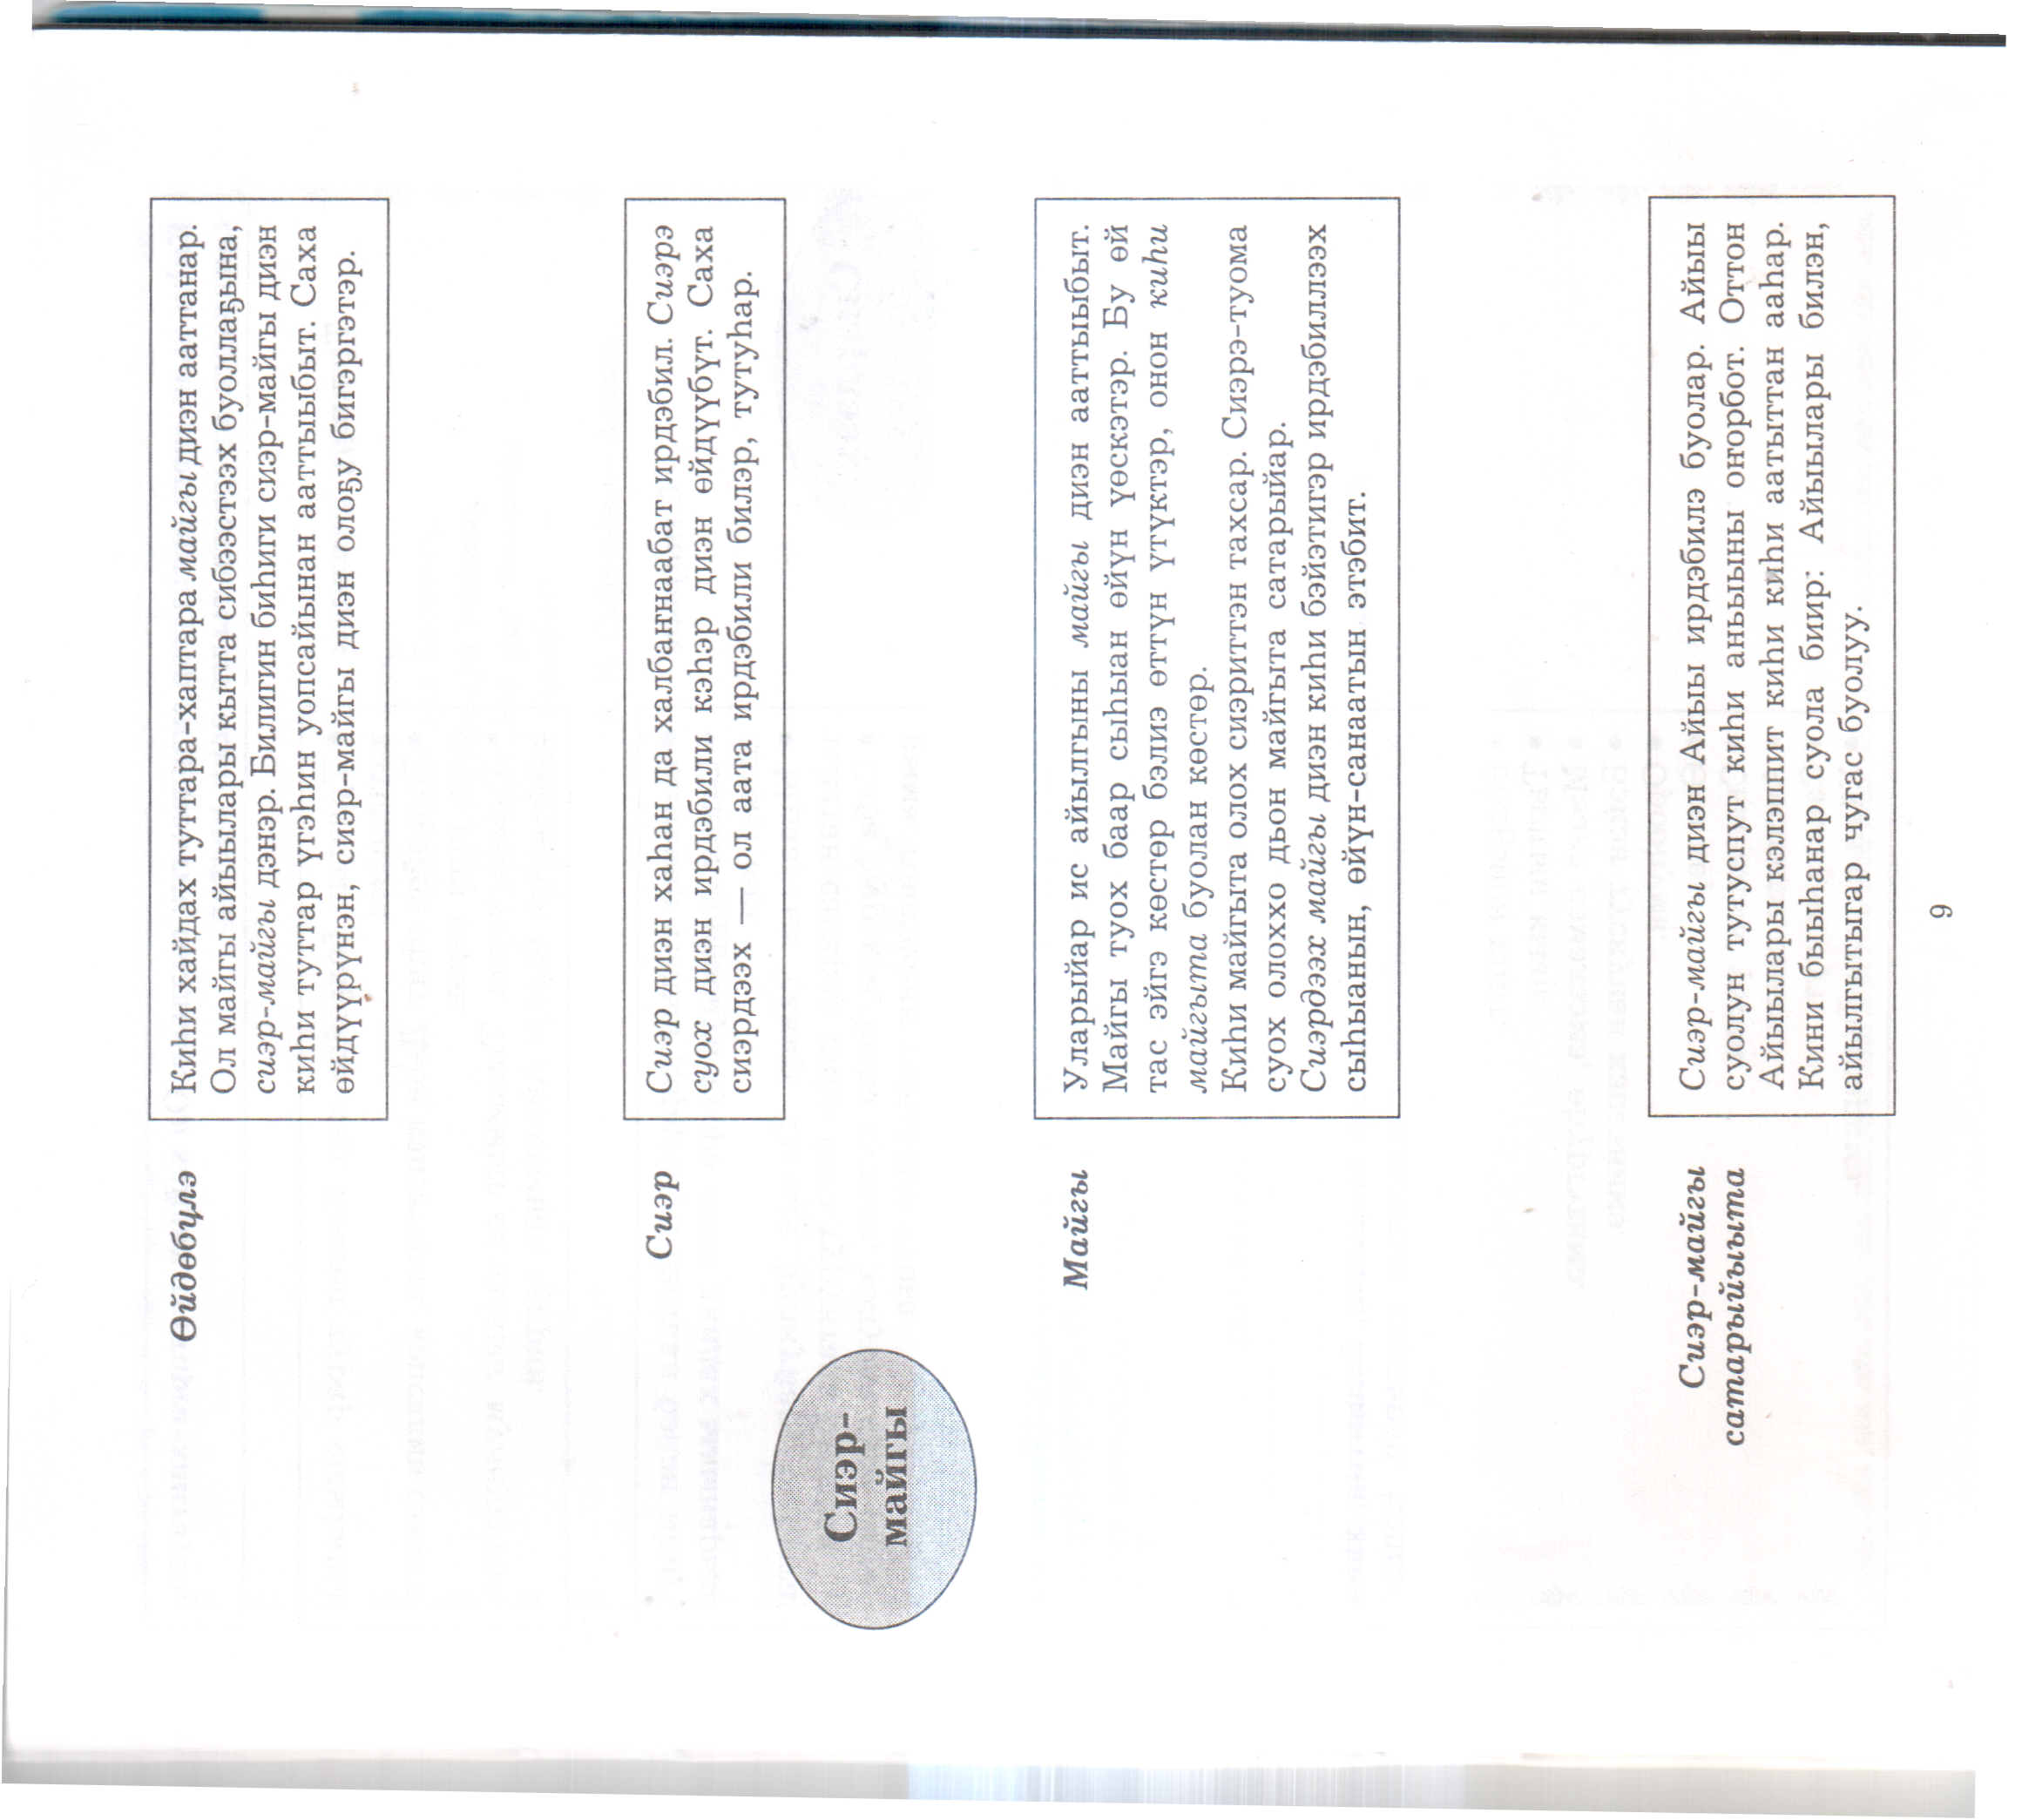
Сиэр-майгы

Slide 4
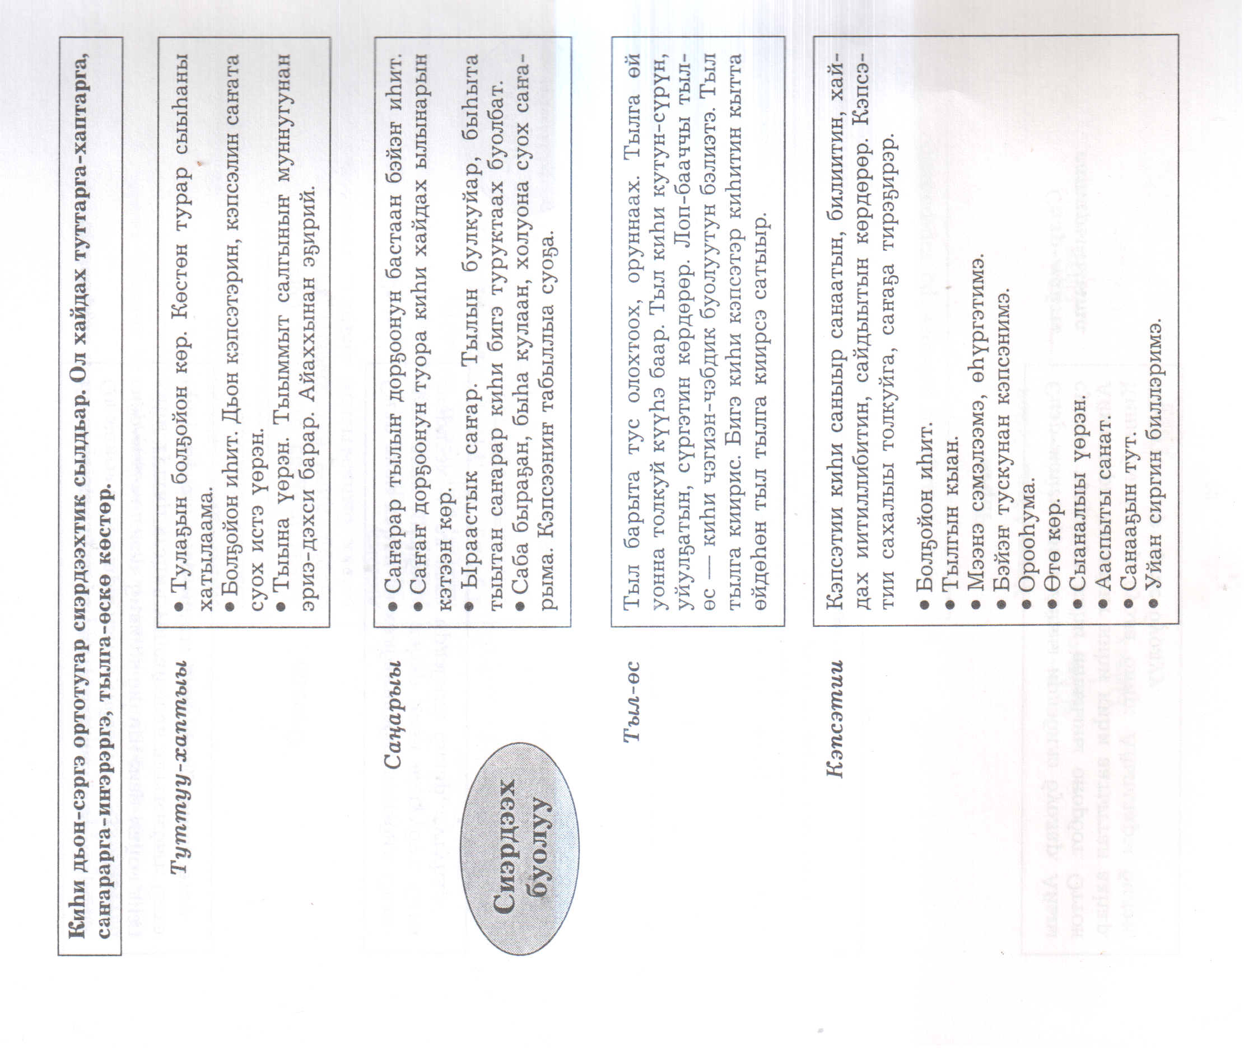
Сиэрдээх буолуу

Slide 6
Сорудах. Бэйэҕин кэтээн көр
Майгы | Майгыҥ үтүө өттүн суруй | Майгыҥ мөкү өттүн суруй
Сиэр-майгы сатарыйыыта | Киһи тоҕо Айыылары кэлэтэрэ буолуой? Бэйэҥ санааҕын суруй
Туттуу-хаптыы | Дьон хайдах тутта-хапта сылдьарын сүөргүлүүгүн?
Тыл-өс | Бэйэҥ тылгын-өскүн төһө кыанаҕын? | Ону көннөрөргө тугу гыныахха нааданый?

Slide 7
Дьиэҕэ үлэ
Кэбээйигэ баар аҕа уустарын туһунан реферат суруйуу
Матырыйаал булуоххутун сөп:
Библиотекаттан
Музейан

